Slide 1
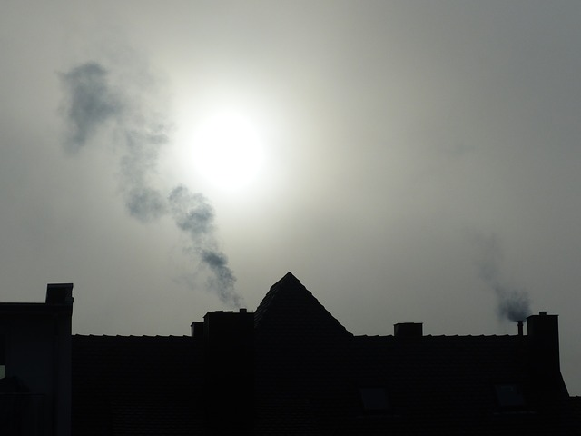

Nacionalinio oro taršos mažinimo plano projektas
2019-04-02

Slide 2

Oro taršos poveikis visuomenės sveikatai
Oro tarša 2016 m. pareikalavo
4,2 mln. žmonių gyvybių pasaulyje, Europoje – per
400 tūkst.
Statistinis vilnietis dėl oro taršos gyvens 6 mėn., kaunietis – 7 mėn. trumpiau.
Iki 2050 m. miestų oro tarša taps pagrindiniu mirtį sukeliančiu aplinkos veiksniu.
85% Lietuvos gyventojų oro taršą laiko svarbia problema (Omnibus 2018 m. rugsėjis)
Notes:
Oro tarša, ypač didžiuosiuose miestuose, išlieka viena opiausių visuomenės sveikatos ir aplinkos problemų Lietuvoje.
PSO duomenimis, smulkiosios kietosios dalelės ore sukelia kvėpavimo takų, širdies ir kraujagyslių ligas, vėžinius susirgimus ir priešlaikines mirtis. 2013 metais Lietuvoje 3170 ankstyvųjų mirčių yra siejamos su smulkiųjų kietųjų dalelių koncentracija. Europos Komisijos ataskaitoje nurodoma, kad socialiniai ir ekonominiai kaštai dėl oro taršos Lietuvoje viršija 1 mlrd. eurų per metus.

Slide 3
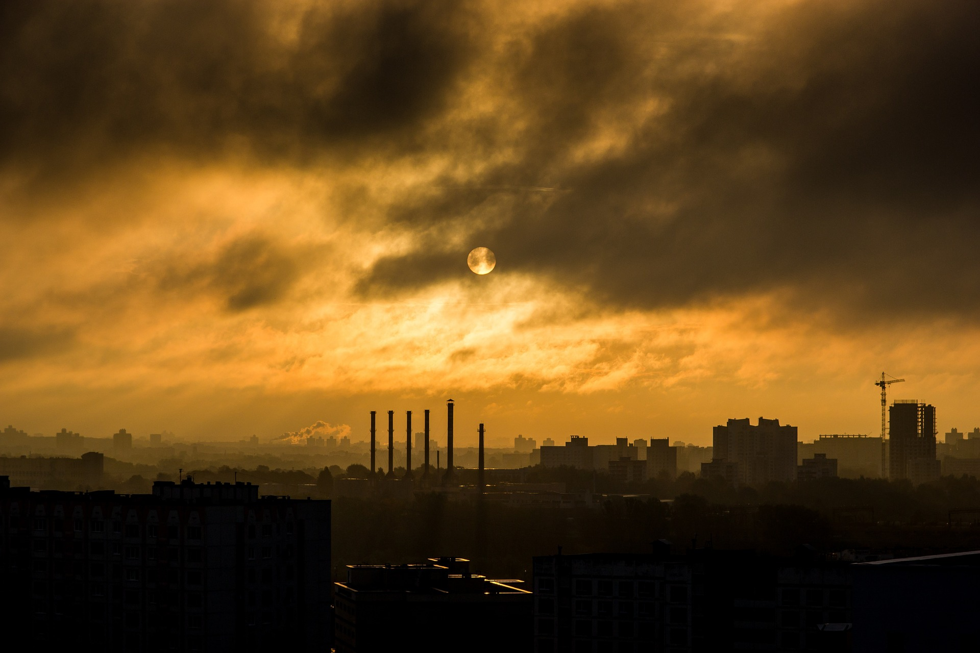
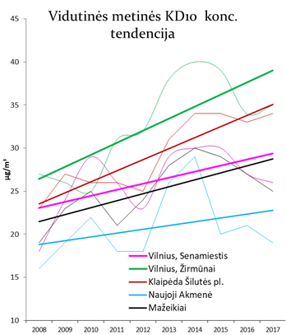
Oro kokybė prastėja
2018 m. Klaipėdoje (Šilutės pl. OKT stotyje) kietųjų dalelių koncentracija ore paros ribinę vertę viršijo 61 dieną (leistinos 35 dienos per metus),
Vilniaus Žirmūnų OKT stotyje – 37 dienas,
Šiauliuose – 29 dienas;
Kauno Petrašiūnų OKT stotyje – 32 dienas. Tačiau benzo(a)pireno vidutinė metinė koncentracija šioje OKT siekė 1,29 ng/m³ ir viršijo siektiną vertę (1 ng/m³).

Slide 4
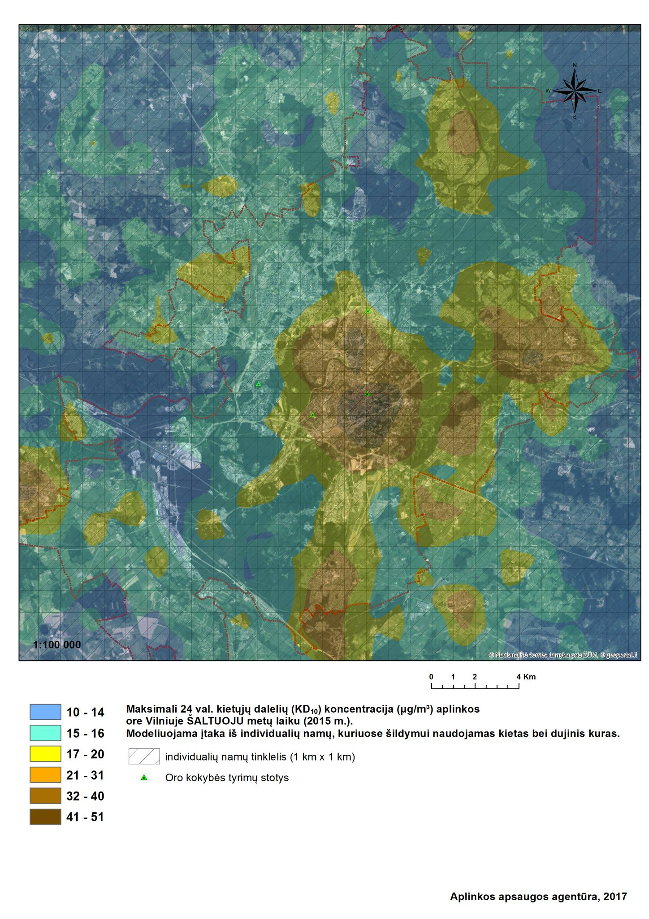
Vilniaus miesto oro užterštumo kietosiomis dalelėmis KD10 žemėlapis
(šaltuoju metu ir tik namų ūkių šildymas kietuoju kuru)

Slide 5
Nacionalinio oro taršos mažinimo plano tikslai
SUMAŽINTI ŠIŲ TERŠALŲ KIEKĮ: (lyginant su 2005 m.) | 2015 m. faktas | 2020 m. tikslai | 2030 m. tikslai
Sieros dioksidas (SO₂) | -41,1 proc. | -55 proc. | -60 proc.
Azoto oksidai (NOx) | -8,8 proc. | -48 proc. | -51 proc.
Kietosios dalelės (KD_{2,5}) | -11,4 proc. | -20 proc. | -36 proc.
Nemetaniniai lakieji organiniai junginiai (NMLOJ) | -20,9 proc. | -32 proc. | -47 proc.
Amoniakas (NH₃) | -10,8 proc. | -10 proc. | -10 proc.
Apriboti taršą sunkiaisiais metalais ir patvariaisiais organiniais teršalais, siekiant neviršyti 1990 m. išmesto kiekvieno jų kiekio
Modernizuoti aplinkos oro taršos atskaitomybės ir monitoringo sistemas, didinant jų rezultatų prieinamumą visoms suinteresuotoms šalims
*Lyginant su 2005 m.
Notes:
Sunkieji metalai:
kadmis (1990 m. - 0,355 t; 2015 m.- 0,353 t);
švinas (1990 m. - 150,352 t; 2015 m.- 4,090 t),
gyvsidabris (1990 m. - 0,618 t; 2015 m.- 0,229 t);
Patvarūs organiniai teršalai:
benzo(a)pirenas (1990 m. – 5,507 t; 2015 m.- 3,405 t);
benzo(b)fluorantenas (1990 m. – 7,333 t; 2015 m.- 3,937 t);
benzo(k)fluorantenas (1990 m. – 2,917 t; 2015 m.- 1,522 t);
indeno(1,2,3-cd)pirenas (1990 m. – 2,741 t; 2015 m.- 1,946 t);
dioksinai/furanai (1990 m. – 28,219 g I-TEQ; 2015 m.- 23,759 g I-TEQ);
heksachlorbenzenas (1990 m. – 11,131 kg; 2015 m.- 0,364 kg).

Slide 6

Plano projekto derinimo etapai
I – 2018 m. liepa-rugpjūtis;
II – 2018 m. lapkritis-gruodis;
2018 m. lapkričio 16 d. pristatytas konferencijoje „Nacionalinis oro taršos mažinimo planas: oro kokybės gerinimo galimybės Lietuvoje“;
III – 2018 m. gruodis – 2019 m. vasaris.
Notes:
I etapas – projektas 2018-07-23 pateiktas derinti visuomenei ir suinteresuotoms institucijoms per TAIS sistemą;
II etapas – projektas 2018-11-13 pateiktas derinti visuomenei ir suinteresuotoms institucijoms per TAIS sistemą;
III etapas – tarpinstituciniai derinimai; 2019-02-28 raštu pateiktas projektas LRV.

Slide 7
Atsižvelgus į gautas pastabas, Plano projektas pakoreguotas, ypatingą dėmesį skiriant Plano įgyvendinimo priemonėms
Po I-ojo derinimo
13 (iš jų 7 reguliavimo, 2 mokestinių,
2 skatinančių)
Atsisakyta priemonių
Papildyta naujomis priemonėmis
2 (reguliavimo)
Po II-ojo derinimo
Atsisakyta priemonių
1 (reguliavimo)
Papildyta nuorodomis į kituose strateginio planavimo dokumentuose numatytas priemones
2
Notes:
Po I-ojo derinimo atsisakyta 13 priemonių:
(R)– SO2 taršos kvotos nustatymas naftos perdirbimo pramonei;
(R)– kelių transporto priemonių įsigijimą ribojantis teisinis reglamentavimas;
(R)– NOx taršos kvotų nustatymas viešajai energijos ir šilumos energijos gamybai;
(R)– apribojimų tirpiklių naudojimui nustatymas;
(R)– kietojo kuro deginimo draudimas CŠT teritorijoje;
(R)– privalomas namų ūkiuose įrengtų kietojo kuro katilų ir kaminų periodinės priežiūros numatymas;
(R)– privalomas temperatūros matuoklių įrengimas kaminuose, įrengtuose namų ūkiuose, naudojančiuose kietojo kuro šildymo įrenginius CŠT zonose, ir šių įrenginių metinio eksploatavimo mokesčio įvedimas;
(M)– taršos mokesčio lengvosioms transporto priemonėms įvedimas;
(M)– dyzelinio kuro akcizo tarifo didinimas;
(S)– NOx selektyviosios katalitinės redukcijos technologijos diegimas sunkiosiose transporto priemonėse;
(S)– verslo subjektų jungimosi prie CŠT rėmimas;
– nacionalinio namų ūkių (būstų) šildymo įrenginių registro sukūrimas;
– mokestinių lengvatų už biokuro naudojimą mažinimas;
Po I-ojo derinimo papildyta 2 naujomis priemonėmis:
(R)– ūkinių gyvūnų laikymo vietų projektavimo techninių ir technologinių sprendimų peržiūra ir atnaujinimas;
(R)– ūkinių gyvūnų laikymo vietų eksploatavimo bendrųjų taisyklių nustatymas.
Po II-ojo derinimo atsisakyta 1 priemonės:
(R)– kietojo kuro (išskyrus biokurą) sudėties ir kokybės reikalavimų nustatymas.
Po II-ojo derinimo papildyta 2 naujomis nuorodomis į kituose strateginio planavimo dokumentuose numatytas priemones:
– gamtinių dujų degalų infrastruktūros diegimas (numatytas Nacionalinės energetinės nepriklausomybės strategijos (NENS) įgyvendinimo priemonių plane);
– daugiabučių renovacija (numatyta NENS įgyvendinimo priemonių plane ir Nacionalinės susisiekimo plėtros programoje).

Slide 8




Kas ir kuo daugiausia teršia?
Kelių transportas
Namų ūkiai
Pramonė
Žemės ūkis
Azoto oksidai (NOx):
kelių transportas (59%);
kuro deginimas ir cheminiai procesai pramonėje (11%);
elektros ir šilumos gamyba (8%).
Benzo(a)pirenas 98%
Kietosios dalelės (KD_{2,5}):
kuro deginimas namų ūkiuose (52%);
kelių transportas (25%);
veiklos žemės ūkyje (7%).
Nemetaniniai lakieji organiniai junginiai (NMLOJ):
kuro deginimas namų ūkiuose (26%);
kuro deginimas ir cheminiai procesai pramonėje (11%).
Sieros oksidas (SO₂):
naftos perdirbimo sektorius (48%);
viešoji elektros ir šilumos gamyba (22%);
kuro deginimas ir cheminiai procesai pramonėje (14%).
Amoniakas (NH₃):
mėšlo tvarkymas (65%);
neorganinių azoto trąšų naudojimas (24%);
medienos deginimas (7%).

Slide 9
Siūlomos finansinės paskatos
naudotis viešuoju transportu arba įsigyti mažataršį automobilį (P7)
atnaujinti miesto ir priemiestinio susisiekimo viešojo transporto parką (P8, P9)
mažinti taršių transporto priemonių naudojimo miestuose patrauklumą (P13)
modernizuoti arba keisti namų ūkiuose naudojamus kietojo kuro katilus (P27)
skatinti namų ūkių jungimąsi prie centralizuoto šilumos tiekimo sistemos (P28)
įgyvendinti gamybos modernizavimo priemones naftos perdirbimo pramonėje (P1)
modernizuoti ar keisti 1-50 MW kietąjį kurą deginančius įrenginius (P2)
nustatyti NMLOJ išsiskyrimo vietas ir taikyti išsiskyrimo mažinimo priemones naftos perdirbimo, naftos produktų saugojimo ir paskirstymo veikloje (P17)
neorganines trąšas keisti organinėmis trąšomis, atnaujinti organinių trąšų naudojimo technologijas, įgyvendinti gerosios žemės ūkio praktikos kodekso priemones oro taršai mažinti (P21)

Slide 10




Švietimo ir visuomenės sveikatos, ekosistemų stebėsenos priemonės
stiprinti aplinkos oro taršos poveikio sveikatai vertinimą ir viešinti vertinimo rezultatus (P36)
stiprinti aplinkos oro taršos poveikio ekosistemoms monitoringą (P35)
rengti ir viešinti oro taršos apskaitos ir prognozių vertinimo rezultatus (P32, P33)
atnaujinti gerosios žemės ūkio praktikos kodeksą (P20)
didinti visuomenės informuotumą apie namų ūkių (būstų) šildymą (P26)
visuomenės švietimas apie tirpiklių vartojimą namų ūkiuose (P19)
formuoti ir skatinti ekologinio vairavimo įgūdžius (P6)
Notes:
(P26) Informacinės kampanijos teikiant informacinę medžiagą ir ekspertų konsultacijas gyventojams susipažinti su:
- kietojo kuro ir atliekų deginimo poveikiu sveikatai;
- kietojo kuro ir atliekų deginimo poveikiu aplinkai;
- prievolėmis ir galimybėmis tinkamai eksploatuoti ir prižiūrėti šildymo katilus ir kaminus;
- galimybėmis įsirengti ekonomiškai naudingas ir energiškai efektyvias būsto šildymo sistemas;
galimybėmis pagerinti pastato energetinį efektyvumą.

Slide 11

Reguliavimo priemonės
išbandyti ir įdiegti kilnojamą transporto priemonių išmetamų teršalų nuotolinės stebėsenos sistemą (P14)
išbandyti ir sukurti pranešimo apie kelyje eksploatuojamas vizualiai matomus dūmus išmetančias transporto priemones sistemą (P15)
nustatyti kelių naudotojo mokestį atsižvelgiant į transporto priemonės EURO emisijos klases (P16)
pakeisti mėšlo ir srutų laikymo ir tvarkymo reikalavimus (P22)
atnaujinti ūkinių gyvūnų laikymo vietų projektavimo techninius ir technologinius sprendimus (P23)
nustatyti ūkinių gyvūnų laikymo vietų eksploatavimo bendrąsias taisykles (P24)
uždrausti naudoti amonio karbonato trąšas (P25)
mažinti akmens anglies, kokso ir lignito naudojimą (padidinti akcizo tarifą) (P31)
Notes:
(P14) Siekiant mažinti techniškai netvarkingų transporto priemonių naudojimą, išbandyti ir įdiegti kilnojamą transporto priemonių išmetamų teršalų nuotolinės stebėsenos sistemą;
(P15) Siekiant mažinti techniškai netvarkingų transporto priemonių naudojimą, sukurti galimybę pranešti apie kelyje pastebėtą vizualiai matomą transporto priemonių dūmingumą;
(P16) Pakeisti LR kelių priežiūros ir plėtros programos finansavimo įstatymą, nustatant, kad mokesčio dydžiai proporcingi nuvažiuotam atstumui. Kelių naudotojo mokesčio dydžių ir šio mokesčio mokėjimo, administravimo ir priežiūros tvarkos aprašą, suskirstant transporto priemonės ir mokesčio dydį pagal transporto priemonės teršalų išmetimo standartus (EURO emisijos klases);
(P22) Pakeisti Mėšlo ir srutų tvarkymo aplinkosaugos reikalavimus, susijusius su mėšlo ir srutų laikymu ir tvarkymu, išskyrus jų laikymą ir tvarkymą mažuose ir labai mažuose ūkiuose;
(P23) Atnaujinti kiaulidžių, galvijų pastatų, avininkystės ūkių, paukštininkystės ūkių, kailinės žvėrininkystės ir triušininkystės ūkių projektavimo taisykles, papildant jas galimais naujais techniniais ir (ar) technologiniais sprendimais teršalų išmetimui į aplinkos orą valdyti. Tokie reikalavimai neturi būti taikomi mažiems ir labai mažiems ūkiams;
(P24) Nustatyti bendruosius privalomus techninius ir (ar) technologinius eksploatavimo reikalavimus kiaulių, galvijų, paukščių ir kitų gyvūnų laikymo pastatams kontroliuojant ir mažinant teršalų išmetimą į aplinkos orą. Tokie reikalavimai neturi būti taikomi mažiems ir labai mažiems ūkiams;
(P25) LR tręšiamųjų produktų įstatymo pagrindu parengti Tręšiamųjų produktų naudojimo reikalavimus, kuriuose būtų įtvirtintas draudimas naudoti amonio karbopnato trąšas. Tokį draudimą nustato NEC direktyva;
(P31) Padidinti akcizo tarifą, taikomą akmens angliai ir lignitui, naudojamiems šilumos energijos gamybai (išskyrus naudojimą cemento gamybos pramonėje).

Slide 12


